Slide 1
정규형

Slide 2
정규화란
정규화(Normalization)는 데이터베이스 설계 시 중복을 줄이고, 데이터의 일관성과 무결성을 유지하기 위한 과정이다.
주어진 데이터를 일련의 정규형(1NF, 2NF, 3NF, BCNF 등)으로 단계적으로 분해하고 이를 통해 삽입, 삭제, 갱신 시 발생할 수 있는 이상 현상(Anomaly)을 방지합니다.

Slide 3
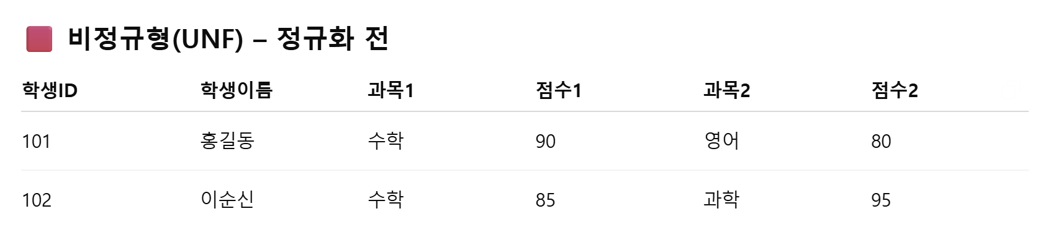
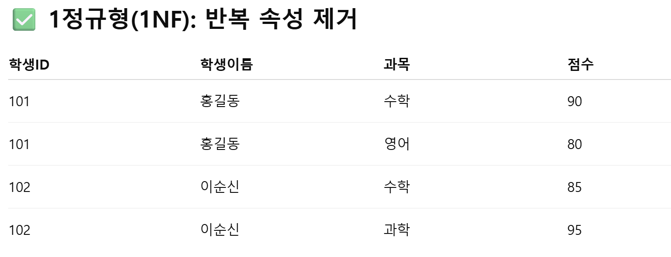
제1정규형
정규형(1NF): 반복 속성 제거

Slide 4
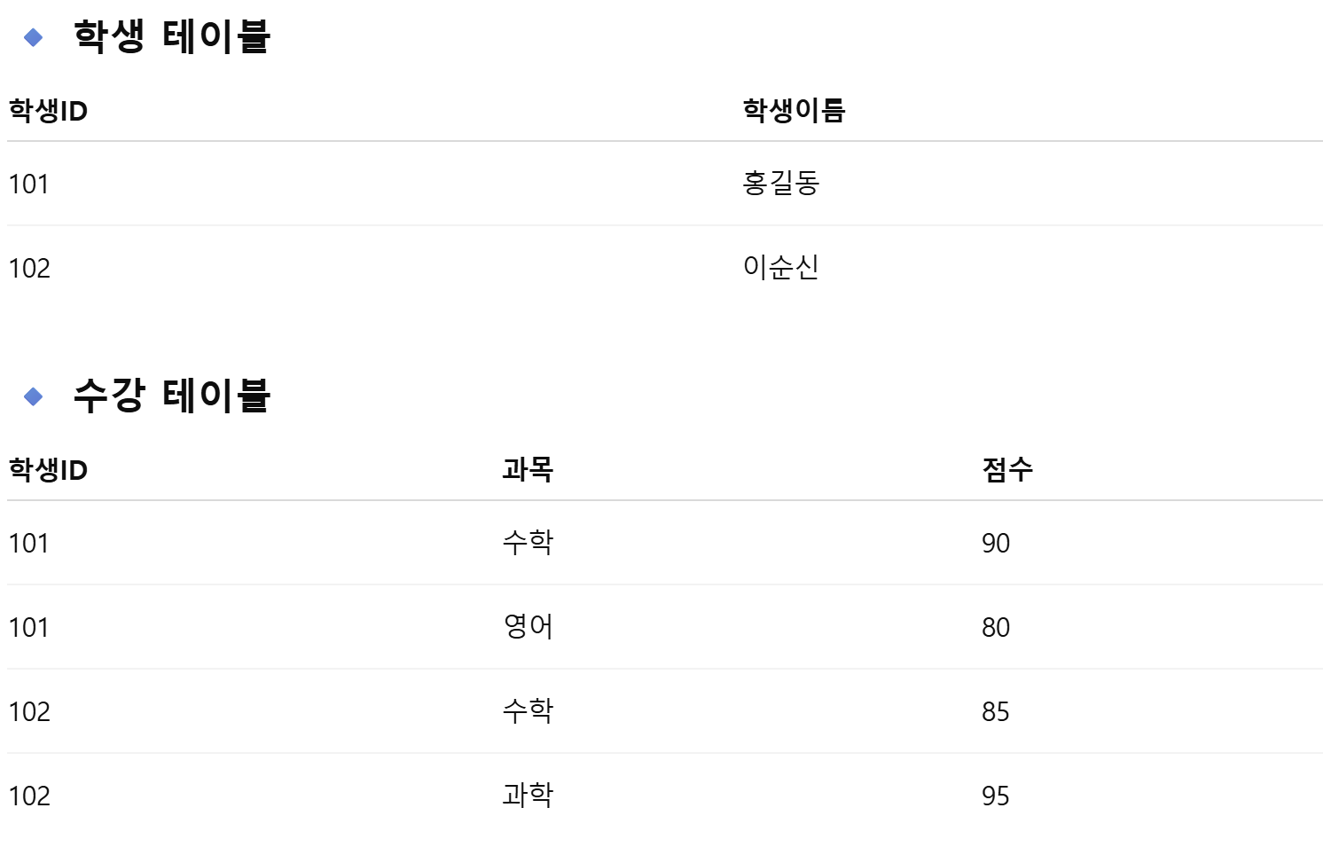
제2정규형
2정규형(2NF): 부분 함수 종속 제거, 학생이름은 학생ID에만 종속되고 과목에는 무관함 (부분 종속)

Slide 5
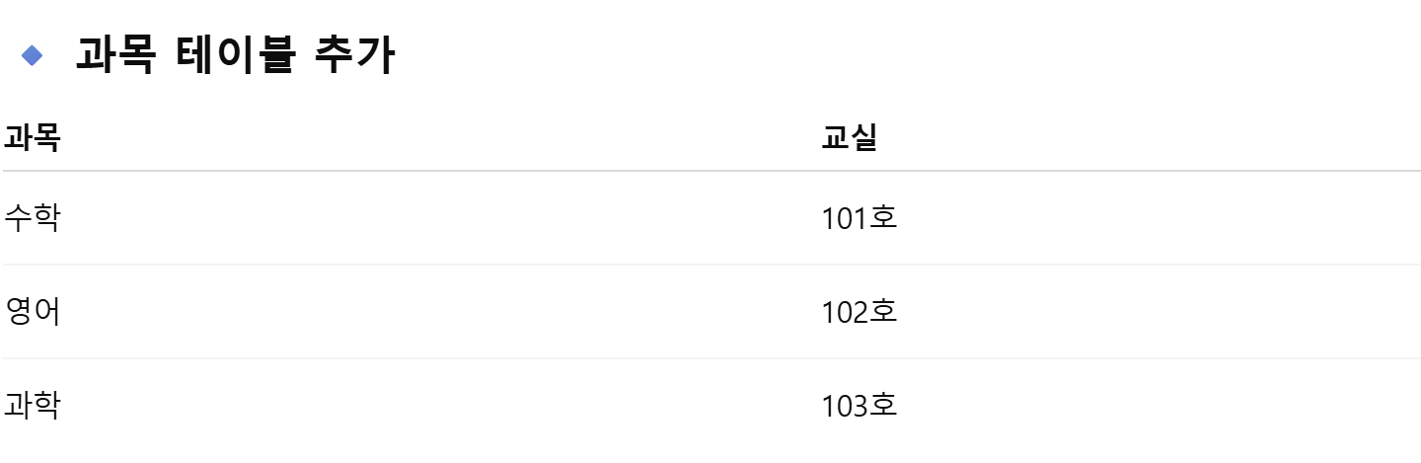
제3정규형
3정규형(3NF): 이행 함수의 종속을 제거 한다
만약 A → B이고, B → C이면, A → C가 되는데, 이때 C는 A에 이행적으로 종속되었다고 말합니다.

Slide 6
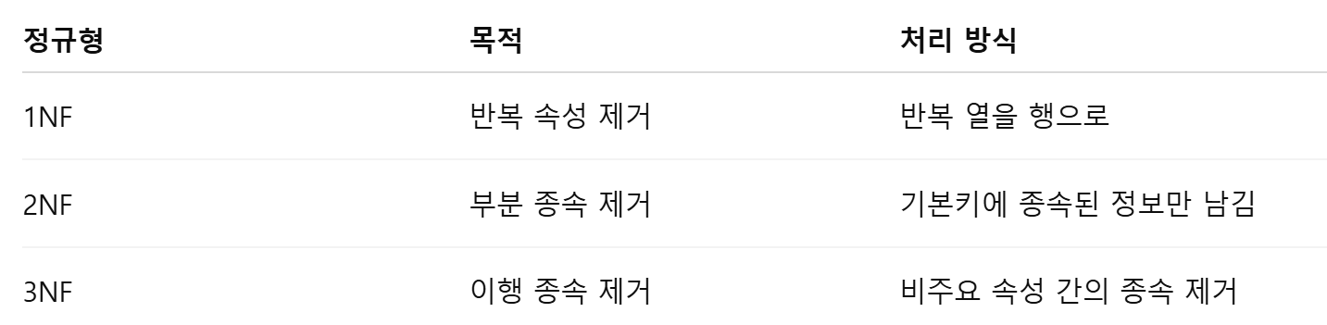
정규형 요약

Slide 7
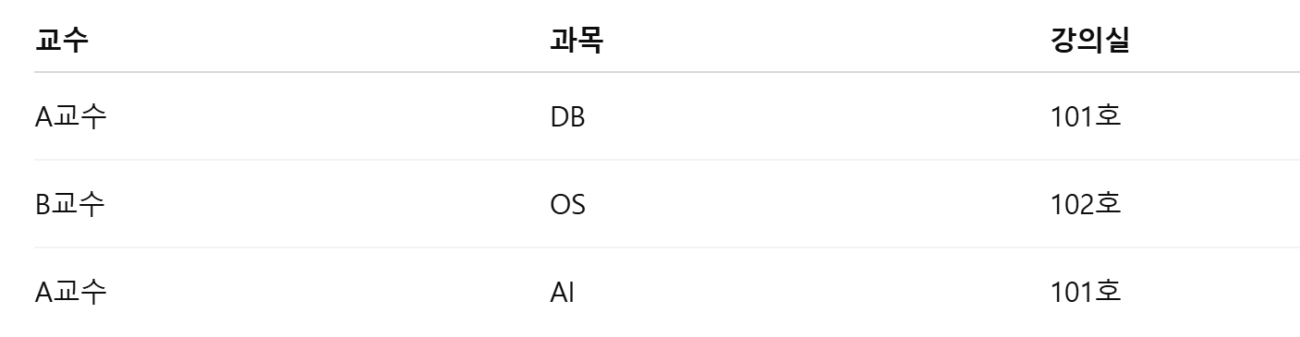
BNF 정규형
BNF 정규형은 보이스-코드 정규형(Boyce-Codd Normal Form, BCNF)을 의미합니다. ‘
이는 3정규형(3NF) 보다 더 엄격한 정규형입니다.
어떤 테이블에서 모든 결정자(determinant)가 후보 키(candidate key)이면, 그 테이블은 BCNF에 속한다고 합니다.
후보키란 primary key가 될 수 있는 키들을 말함

Slide 8
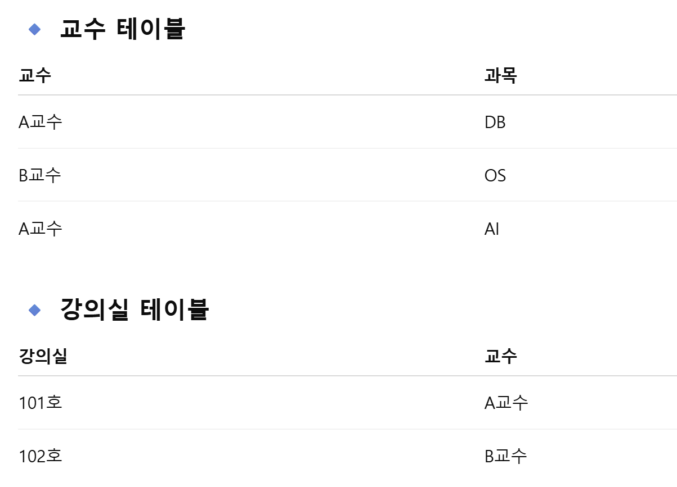
BNF 정규형

Slide 9
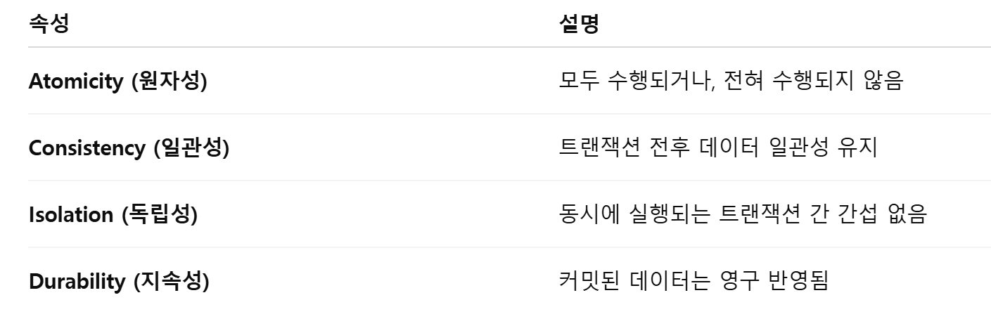
트랜잭션
트랜잭션(Transaction)은 데이터베이스에서 하나의 작업 단위로 처리되는 일련의 연산 묶음입니다. 모든 연산이 성공하면 COMMIT, 하나라도 실패하면 ROLLBACK으로 전체를 취소할 수 있습니다. 이를 통해 데이터의 무결성과 일관성을 보장합니다. 트랜잭션은 ACID 속성(원자성, 일관성, 독립성, 지속성)을 충족해야 합니다

Slide 10
-- 트랜잭션 시작
START TRANSACTION;
-- 여러 SQL 실행
UPDATE account SET balance = balance - 10000 WHERE id = 1;
UPDATE account SET balance = balance + 10000 WHERE id = 2;
-- 이상 없으면 커밋 (영구 반영)
COMMIT;
-- 문제 생기면 롤백 (되돌리기)
ROLLBACK;

